Slide 1
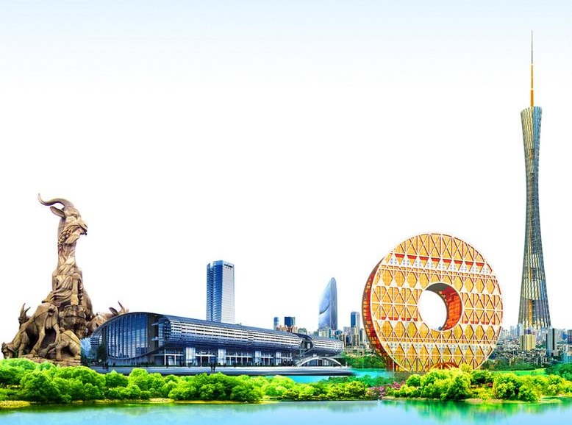
第3讲 原子核

Slide 2
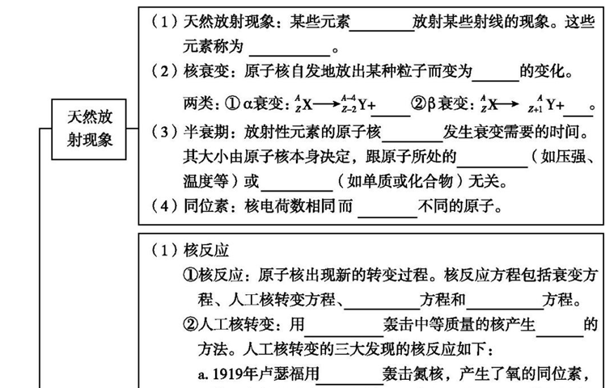


自发地
放射性元素
新核
有半数
物理状态
化学状态
中子数
重核裂变
轻核聚变
高能粒子
新核
α粒子

Slide 3
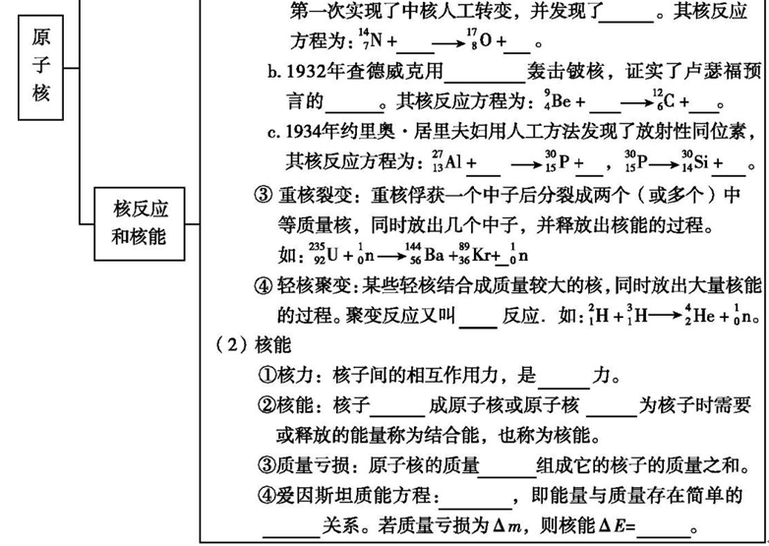







质子
质子
短程
结合
分裂
小于
E=mc²
正比
Δmc²

Slide 4
考点一原子核 天然放射现象
【考点内化】
1.知道原子核的组成及什么是核子
贝克勒尔发现天然放射现象,揭开了人类研究原子核的序幕。
原子核虽然很小,但其具有复杂结构,它由许多质子和许多中子组成,质子带一个正电荷,中子不带电,所以原子核带正电,核电荷数等于质子数。
质子和中子统称为核子。质子数和中子数之和就是核子数,也是原子核的质量数。
注意:质量数与质量略有差别,质量数是粗略的,记整数,单位:u(称原子单位);质量是精确的,一般记到小数点后四位,单位:u或kg。

Slide 5
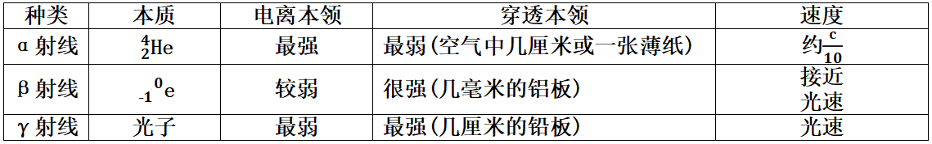
2.知道放射性元素及三种射线
一般情况下,原子序数大于83的所有天然存在的元素都有放射性,但许多中等质量的同位素也具有放射性。到目前为止,放射性元素放射的射线有三种,列表比较如下:

Slide 6
【考点过关】
1.(多选)一个原子核的核子数等于 ( )
A.质量数
B.质子数和中子数之和
C.质子数
D.质子数和电子数之和
AB

Slide 7
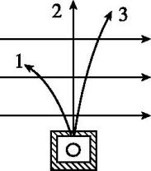
2.(多选)对于放射性元素放射的三种射线的性质,有人做了研究。如图所示,使某放射性元素发出的射线垂直进入匀强电场,根据电场知识,又按图中标号判断 ( )
A.1为α射线,2为β射线,3为γ射线
B.1为β射线,2为γ射线,3为α射线
C.3的电离本领最强,2的穿透本领最强,1不是电磁波
D.1的速度最大,2的电离本领最大,3的穿透本领最大
BC

Slide 8
解析:1向左偏,所受电场力与电场方向相反,说明是负电荷,故1为β射线;2不偏转,说明不带电,为γ射线;3向右偏,所受电场力与电场方向相同,说明是正电荷,故3为α射线。可知3的电离本领最强,2的穿透本领最强、速度最大,B、C项正确。

Slide 9
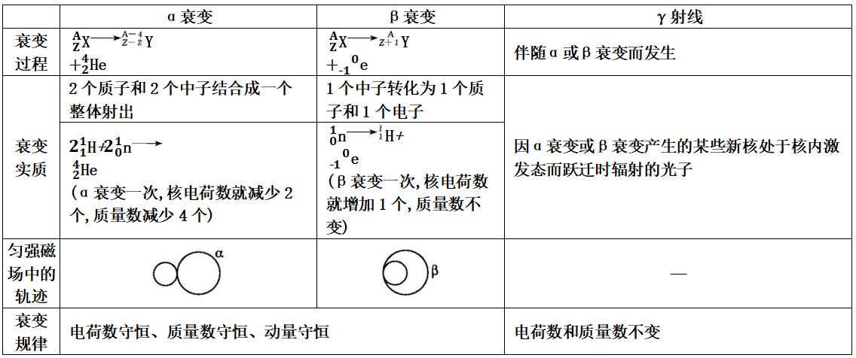
考点二原子核的衰变
【考点内化】
1.两种衰变与γ射线产生的过程及实质比较

Slide 10
2.半衰期的计算
(1)公式:N_{余}=N_{原}(1/2)(t/τ),m_{余}=m_{原}(1/2)(t/τ)。
(2)影响因素:放射性元素衰变的快慢是由原子核内部自身因素决定的,跟原子所处的物理状态(如温度、压强)或化学状态(如单质、化合物)无关。

Slide 11
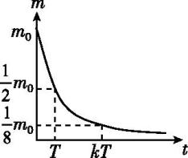

【考点过关】
1.(多选)_92^238U的衰变方程为 _92^238U Th+_2^4He,其衰变曲线如图所示,T为半衰期,则( )
A._92^238U发生的是α衰变
B._92^238U发生的是β衰变
C.k=3
D.k=4
AC

Slide 12
2.(2014·全国Ⅰ卷35题,多选)关于天然放射性,下列说法正确的是 ( )
A.所有元素都可能发生衰变
B.放射性元素的半衰期与外界温度无关
C.放射性元素与别的元素形成化合物时仍具有放射性
D.α、β和γ三种射线中,γ射线的穿透能力最强
E.一个原子核在一次衰变中可同时放出α、β和γ三种射线
BCD
解析:对E项,由于原子核α衰变或β衰变的半衰期是不同的,由此可知一个原子核不可能同时发生α衰变或β衰变,只能根据半衰期先后发生,每发生一种衰变,往往伴随放出γ射线。

Slide 13
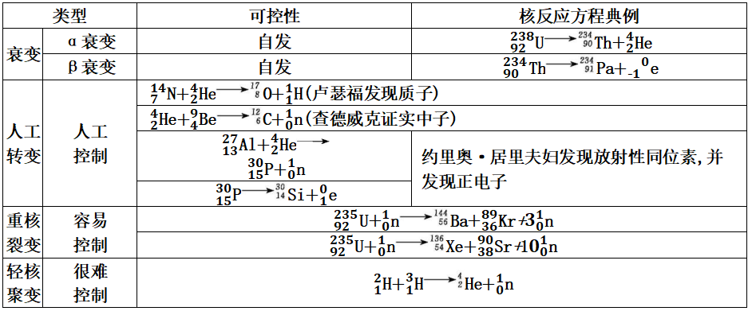
考点三核反应
【考点内化】
1.核反应的四种类型

Slide 14
2.核反应方程式的书写
(1)熟记常见基本粒子的符号,是正确书写核反应方程的基础。如质子(_1^1H)、中子(_0^1n)、α粒子(_2^4He)、β粒子(_(-1)^(0)e)、正电子(_1^0e)、氘核(_1^2H)、氚核(_1^3H)等。
(2)掌握核反应方程遵守的规律,是正确书写核反应方程或判断某个核反应方程是否正确的依据,由于核反应不可逆,所以书写核反应方程式时只能用“ ”表示反应方向。
(3)核反应过程中质量数守恒,电荷数守恒。

Slide 15
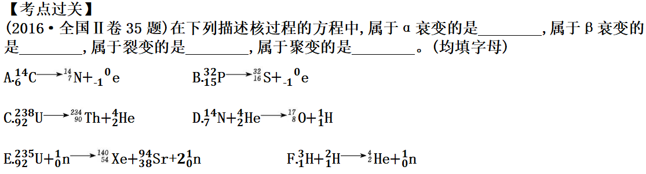
C
AB
E
F

Slide 16
考点四核能
【考点内化】
1.利用质能方程计算核能
(1)根据核反应方程,计算出核反应前与核反应后的质量亏损Δm。
(2)根据爱因斯坦质能方程ΔE=Δmc²计算核能。
质能方程ΔE=Δmc²中Δm的单位用“kg”,c的单位用“m/s”,则ΔE的单位为“J”。
(3)ΔE=Δmc²中,若Δm的单位用“u”,则可直接利用ΔE=Δm×931.5 MeV计算ΔE,此时ΔE的单位为“MeV”,即1 u=1.660 6×10⁻²⁷ kg,相当于931.5 MeV,这个结论可在计算中直接应用。

Slide 17
2.利用比结合能计算核能
原子核的结合能=核子的比结合能×核子数。
核反应中反应前系统内所有原子核的总结合能与反应后生成的所有新核的总结合能之差,就是该核反应所释放(或吸收)的核能。

Slide 18
【考点过关】
(2017·全国Ⅰ卷17题,单选)大科学工程“人造太阳”主要是将氘核聚变反应释放的能量用来发电。氘核聚变反应方程是:_1^2H+_1^2H He+_0^1n。已知 _1^2H的质量为2.013 6 u, _2^3He的质量为3.015 0 u, _0^1n的质量为1.008 7 u,1 u=931 MeV/c2。氘核聚变反应中释放的核能约为 ( )
A.3.7 MeV B.3.3 MeV
C.2.7 MeV D.0.93 MeV
B
解析:质量亏损Δm=2m_{H}-m_{H}e-mn=0.003 5 u,根据质能方程,释放的核能ΔE=Δmc²,则ΔE=0.003 5×931 MeV=3.258 5 MeV≈3.3 MeV。

Slide 19
考点五裂变与聚变
【考点内化】
1.重核裂变几个问题
(1)重核裂变采用的是铀核235(_92^235U),而非容易衰变的铀核238(_92^238U)。
(2)生成的中核不确定,同一核的质量数也不确定,造成放出的中子数也不确定,比如: _92^235U+_0^1n _54^140Xe+_38^94Sr+2_0^1n, _92^235U+_0^1n Xe+_38^90Sr+10_0^1n,放出中子数为2和10。

Slide 20
(3)重核裂变时产生的中核大多是放射性物质,处理起来比较困难。
2.链式反应
(1)定义:当一个中子引起一个重核裂变后,裂变释放的中子再引起其他重核裂变,且能不断继续下去,这种反应叫核裂变的链式反应。
(2)条件:发生裂变物质的体积大于临界体积。
3.核电站
核电站就是利用核能发电,它的核心设施是反应堆,它主要由以下几部分组成:(1)燃料:铀棒;(2)慢化剂:铀235容易捕获慢中子发生反应,采用石墨、重水或普通水作慢化剂;(3)控制棒:为了控制能量释放的速度,就要想办法调节中子的数目,采用在反应堆中插入镉棒的方法,利用镉吸收中子的特性,就可以容易地控制链式反应的速度。

Slide 21
4.轻核聚变
(1)轻核聚变反应又叫热核反应,因为轻核聚变需要较大的能量使轻核结合成质量较大的核,同时又放出大量核能。
(2)目前除了氢弹以外,人们还不能控制聚变反应释放的核能生产发电。
(3)热核反应和裂变反应相比,具有三个优点:一是热核反应的比结合能大很多;二是放射物质少又容易处理;三是原料丰富。

Slide 22
【考点过关】
1.(多选)我国科学家研制“两弹”所涉及的基本核反应有:
①_92^235U+_0^1n Xe+_38^90Sr+k_0^1n;②_1^2H+ _1^3H _2^4He+d_0^1n。
关于这两个方程的下列说法,正确的是 ( )
A.方程①属于α衰变
B.方程②属于轻核聚变
C.方程①中k=10,方程②中d=1
D.方程①中k=6,方程②中d=1
BC

Slide 23
2.(单选)“两弹”指的是“原子弹”和“氢弹”,下列说法不正确的是 ( )
A.常见的原子弹核反应方程式是:_92^235U+_0^1n _56^141 Ba+_36^92Kr+3_0^1n+201 MeV
B.常见的氢弹核反应方程式是:_1^2H+_1^3H _2^4 He+_0^1n+17.6 MeV
C.相同核子数时氢弹释放的核能要大于原子弹释放的核能
D.氢弹能发生链式反应而原子弹不能发生链式反应
D
解析:对C项:氢弹的比结合能为17.6 MeV÷5=3.52 MeV,原子弹的比结合能为201 MeV÷236≈0.85 MeV,故相同核子数时氢弹释放的核能要大于原子弹释放的核能。

Slide 24
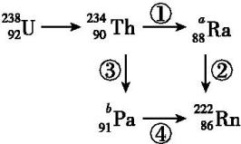
微题一 | 衰变类型的判断及次数的计算
典例1(多选)_92^238U是一种放射性元素,衰变为 _90^234Th后,经过两条线路一系列衰变后变成 _86^222Rn,如图所示。根据图象分析,以下判断正确的是 ( )
A.①是α衰变,③是β衰变
B.a是230,b是234
C.②与④的α、β衰变次数都一样
D.无论沿哪条线路,从 _92^238U衰变成 _86^222Rn都经过3次α衰变和2次β衰变
ABD

Slide 25
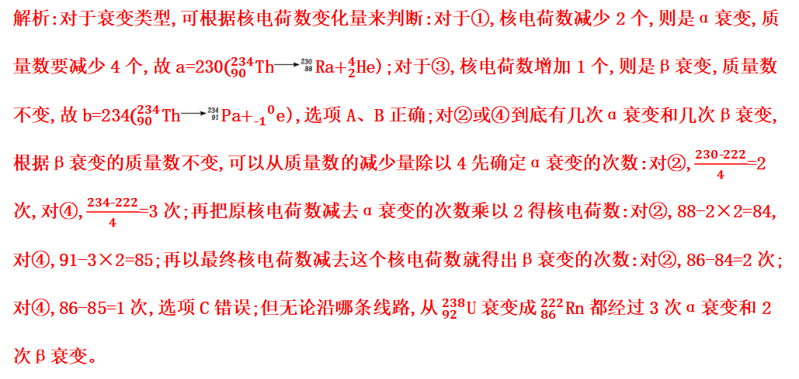

Slide 26
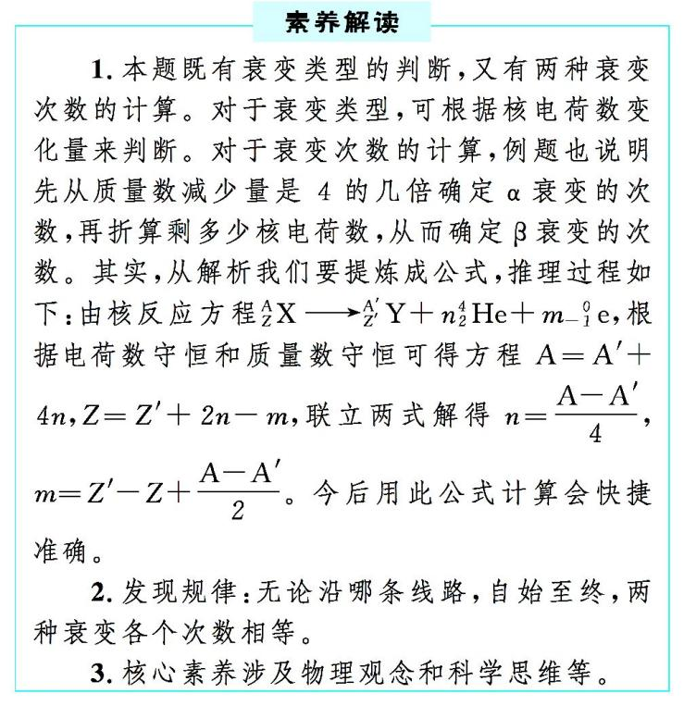

Slide 27
微题二 | 核反应方程的书写及核反应的种类
典例2有下列4个核反应方程:
①_11^24Na Mg+a
②_3^7Li+_1^1H 2b
③_1^2H+_1^3H He+c
④_9^19F+_2^4He Ne+d
⑤_92^235U+_0^1n Ba+_36^89Kr+3e
(1)粒子a、b、c、d、e分别书写为 、 、 、 、
,称为 、 、 、 、 。
(2)①、②、③、④、⑤方程所属核反应类型分别是 、 、
、 、 。

Slide 28
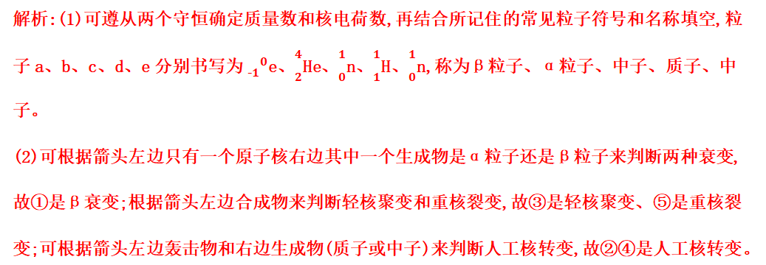
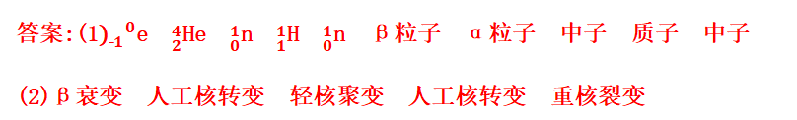

Slide 29
素养解读
1.本题是常考试题,往往容易混淆。比如看到方程②箭头右边生成物中有α粒子就认为是α衰变;又如看到方程②箭头左边有氢核就认为是轻核聚变;等等。这些都要注意认清结构,分清类型,抓住本质。2.核心素养涉及物理观念和科学本质等。

Slide 30
计算核能
典例3核电站利用核反应堆工作时释放出的热能使水汽化以推动汽轮发电机发电。请解答以下问题,计算结果均保留两位有效数字。
(1)核反应堆中的“燃料”是 _92^235U,请完成下列核反应方程式:
_92^235U+_0^1n Sr+_54^( ) Xe+10_0^1n
(2)已知铀核的质量为235.043 9 u,中子质量为1.008 7 u,锶(Sr)核的质量为89.907 7 u,氙(Xe)核的质量为135.907 2 u,1 u=1.66×10-27 kg,真空中光速为3×108 m/s,试计算一个 _92^235U核裂变放出的核能为多少焦?
(3)浓缩铀中铀235的含量为2%,铀的质量取MU=235 u,阿伏加德罗常数NA=6.02×1023 mol-1,则一座100万千瓦的核电站,每年需要消耗多少吨浓缩铀?

Slide 31
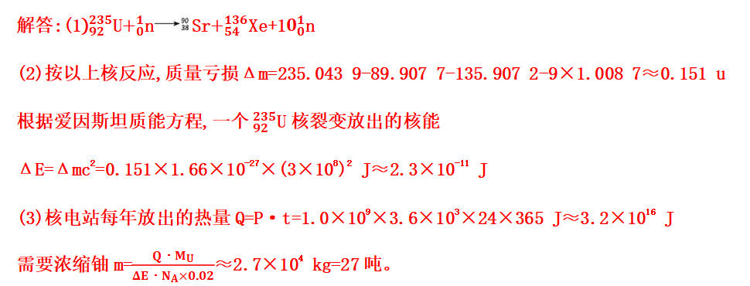

Slide 32
素养解读
1.计算核能首先都要书写核反应方程式,才能准确计算质量亏损,再计算出一个核发生反应放出的核能。这是微观量计算,之后要转变为宏观量计算,一般要引用阿伏加德罗常数来换算。2.如果以 1u=931MeV/c₂,以MeV为单位计算核能,则比较容易。如果像本题一样用J作单位,则运算的要求较高,希望多训练,认真总结。3.核心素养涉及物理观念和科学思维等。

Slide 33
典例4(单选)已知氡的半衰期为3.8天,以下说法正确的是 ( )
A.2克氡核,经过3.8天就只剩下1克
B.2个氡核,经过3.8天就只剩下1个
C.2克氡核,经过3.8天就只剩下1克,再经过3.8天,全部衰变了
D.单质氡核比杂质氡核半衰期要短,升高温度也使氡核的半衰期缩短

Slide 34
解析:因为原子核有半数发生衰变所需要的时间是一种统计规律,对于少量的核来说,无法确定其衰变所需要的时间,半衰期已失去意义。2克氡核所含的氡核个数很多,半衰期的概念有意义,经过3.8天就剩下1克,故A项正确;再经过3.8天,还剩下0.5 g,故C项错误;半衰期由元素本身的性质决定,与所处的环境无关,故D项错误。
答案:A

Slide 35
素养解读
1.本题揭示了半衰期的问题要以统计规律来思考,从而提炼科学本质。2.核心素养涉及物理观念、科学推理等。

Slide 36
【基础性】
1.(2013·广东卷17题,多选)铀核裂变是核电站核能的重要来源,其一种裂变反应是: _92^235U+_0^1n _56^144Ba+_36^89Kr+3_0^1n,下列说法正确的是 ( )
A.上述裂变反应中伴随着中子放出
B.铀块体积对链式反应的发生没有影响
C.铀核的链式反应可人工控制
D.铀核的半衰期会受到环境温度的影响
AC

Slide 37
解析:由核反应方程式可以看出该反应又放出3个中子,A项正确;铀块体积需达到临界体积才能发生链式反应,B项错误;铀核的链式反应可以通过控制棒进行人工控制,C项正确;放射性物质的半衰期是元素本身的属性,与外界物理环境和化学环境均无关,D项错误。

Slide 38
【应用性】
2.(单选)放射性元素在技术上有许多应用。下表列出了一些元素或同位素的名称、射线和半衰期:
某塑料公司要利用适当的放射线来检查工厂生产的5毫米厚的聚乙烯薄膜的厚度是否均匀,应利用的元素是 ( )
A.钋210 B.氡222 C.锶90 D.锝99
元素或同位素 | 射线 | 半衰期
钋210 | α | 138天
氡222 | β | 3.8天
锶90 | β | 28年
锝99 | γ | 6小时
B

Slide 39
解析:由于α射线的穿透能力太弱,5 mm厚的聚乙烯薄膜穿不过去,不合适。由于γ射线穿透作用太强,5 mm厚的聚乙烯薄膜即使厚度有一些不均匀也可以穿过去,没有检查的功能。因此要采用β射线,而锶90半衰期太长,影响生产进度,因此选用氡222最合适。

Slide 40
【综合性】
3.在β衰变中常伴有一种称为“中微子(ν)”的粒子放出。中微子的性质十分特别,因此在实验中很难探测。1953年,科学家们建造了一个由大水槽和探测器组成的实验系统,利用中微子与水中的 _1^1H的核反应,间接地证实了中微子的存在。
(1)中微子与水中的 _1^1H发生核反应,产生中子( _0^1n)和正电子(_1^0e),即核反应方程式为ν+_1^1H n+_1^0e,则中微子的质量数和电荷数分别是 、
。
(2)上述核反应产生的正电子与水中的电子相遇,双方合成几乎静止的整体后立即变为两个光子(γ)释放出来,则核反应方程式可写为 。
(3)已知正电子和电子的质量都为9.1×10⁻³¹ kg,真空中的光速为3×10⁸ m/s,反应中产生的每个光子的能量约为 J。正电子与电子相遇不可能只转变为一个光子,原因是 。

Slide 41
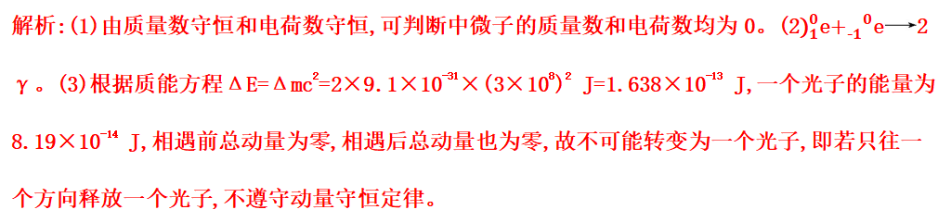
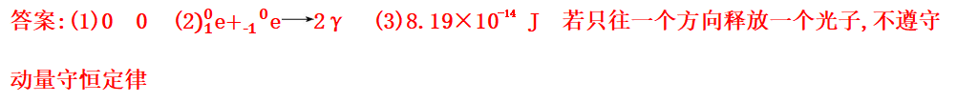

Slide 42
【创新性】
4.(2015·广东卷18题,多选)科学家使用核反应获取氚,再利用氘和氚的核反应获得能量,核反应方程分别为:X+Y He+_1^3H+4.9 MeV和 _1^2H+_1^3H _2^4He+X+17.6 MeV,下列表述正确的有 ( )
A.X是中子
B.Y的质子数是3,中子数是6
C.两个核反应都没有质量亏损
D.氘和氚的核反应是核聚变反应
AD

Slide 43
解析:根据核电荷数和质量数守恒,对第二个核反应方程,可得X的质子数为0,质量数为1,是中子,A项正确;对第一个核反应方程,Y的质子数为3,质量数为6,则中子数为3,B项错误;第一个核反应方程是人工核转变,第二个核反应方程是聚变,都放出能量,都有质量亏损,C项错误,D项正确。

